Slide 1
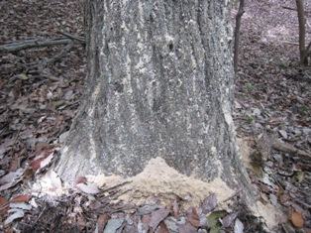
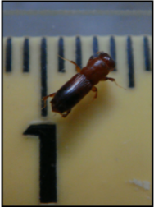
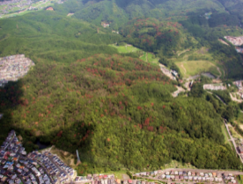
自然災害から府民の暮らしを守る取組み
（２）－１
（２）主要道路沿いにおける倒木対策事業
【目的】
ナラ・カシ類などの広葉樹林の高齢化に伴い病虫害による枯死（ナラ枯れ）や、放置竹林が増加しており、枯損木等による国道府道
等への倒木・倒伏被害を未然に防止する。
【事業概要】
○事業対象区域：山地災害危険地区「山腹崩壊危険地区」
（府県間等を結ぶ主要国道・府道20路線沿いの山崩れの危険がある森林）
○事業箇所数：ナラ枯れ対策^{(注)} 約50箇所
放置竹林対策 約40箇所
○事業内容： ①ナラ枯れ対策
ナラ枯れ等の病虫害被害が予想される高齢木の予防伐採、
被害木の処理、落石対策、作業用歩道の整備等
②放置竹林対策
竹伐採、草刈、竹拡大防止柵の設置、広葉樹の苗木植栽、
作業用歩道の整備等
○事業の工程：初年度～
現地調査、地権者調査（コンサルタント委託）
森林所有者、市町村、地元自治会、道路管理者等との調整
森林所有者と協定書を締結し事業実施
※協定書により、10年間の森林の維持
【当初事業計画】
被害を受け根元に木くずが散乱した木
ｶｼﾉﾅｶﾞｷｸｲﾑｼ
（注）ナラ枯れとは、大量のカシノナガキクイムシがナラ・カシ類の幹に穴をあけて入り込み、体に付着した病原菌（ナラ菌）を多量に樹木内に持ち込むことにより、水の通り道が塞がれ、枯れていく病気。枯れる時期は７月から９月が多い。府内においても初めて平成21年度に高槻市、茨木市、島本町で被害が発生し、以後被害は増加しながら南下している。
（単位：千円）
 | 全体計画 |  | H28 |  | H29 |  | H30 |  | Ｒ1～
 | 箇所数 | 事業費 | 箇所数 | 事業費 | 箇所数 | 事業費 | 箇所数 | 事業費 | 箇所数 | 事業費
 | 90 | 1,016,000 | 17 | 255,000 | 36 | 291,000 | 41 | 276,000 | 62 | 194,000
（新規着手件数） |  |  | （17） |  | （28） |  | （25） |  | （20）
事業対象区域の選定方法
事業実施
※Ｒ1までに着手
実施箇所
山
腹
崩
壊
危
険
地
区
府域全体
691地区
面積 7,900ha
国道・府道への倒木や山腹崩壊等が懸念される森林区域
山腹崩壊危険地区に隣接する
国道・府道：285路線
■事業対象区域
森林病虫害の拡大
放置竹林の拡大
●府県間を連絡する交通量の多い国道
・府道に限定
対象：20路線
（高槻市）

Slide 2
主要道路沿いにおける倒木対策事業の効果検証
（２）－１
事業実施数量と事業費
※ 各年度の事業費（計画額）は、平成28年度当時の当初計画額を記載
◆自己評価
〇計画した路線で対策が必要な箇所において倒木対策事業を実施することができた。
○現地調査や詳細な実施測量、計画期間中に発生した災害への対応の結果、事業面積が増減したが対策が
必要な箇所においてナラ枯れ対策・放置竹林対策事業を実施した。
〇特に、平成３０年に発生した台風２１号により対策を予定していた竹林そのものが崩落するなどによって
事業面積が減少した。
〇台風２１号により、風倒木被害が発生したため新たに令和元年度から対応した。
○事業費については、当初計画1,016,000千円に対し、実績1,043,106千円となり税収の範囲内で概ね計画
どおり実施できた。

Slide 3
主要道路沿いにおける倒木対策事業の効果検証
（２）－１
◇期待する効果
○府内主要道路の通行の安全化
・通行障害の発生の抑制
◆検証方法
●主要道路沿いの森林の効果検証
（１）事業実施後の危険木（落枝、倒木、倒伏）による通行障害の発生の有無
事業を実施した20路線の道路管理者及び地元団体（７土木事務所・９市町・１１団体）に聞き取りを実施
（２）現地追跡調査による通行の安全性を阻害する危険木等の発生状況の確認
農と緑の総合事務所において、事業実施後、追跡調査を実施

Slide 4
主要道路沿いにおける倒木対策事業の効果検証
（２）－１
◆主要道路沿いの森林の効果検証

Slide 5
主要道路沿いにおける倒木対策事業の効果検証
（２）－１
◆自己評価
○事業を実施した20路線の道路管理者及び地元団体（７土木事務所・９市町・１１団体）による聞き取りから、
事業実施後、危険木による通行障害の発生がないことが確認できた。
○また、農と緑の総合事務所（４事務所）による事業実施箇所の追跡調査においても、危険木等の発生が
ないことが確認できた。
○以上のことから、事業実施により、府内主要道路の通行障害の発生が抑制されたことが確認できた。
【参 考】 管理者等の声
・危険性は減った、安心して通れる様になった（交野市私市地区ほか９）
・見通しや景観が良くなった、明るくなった、通りやすくなった（岬町山中渓地区ほか５）
・今後も継続的に実施してほしい（柏原市本堂地区ほか２）
・防災無線が聞こえやすくなった（泉南市金熊寺地区）

